Slide 1
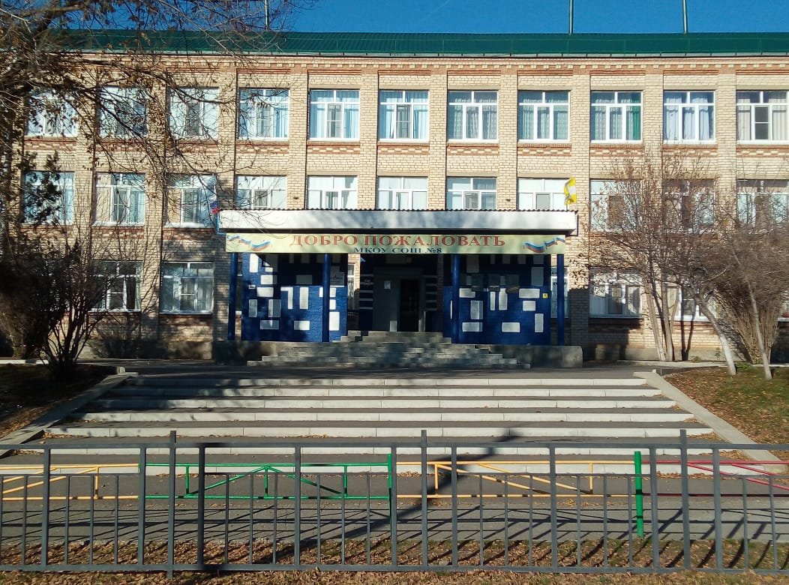
Муниципальное казенное общеобразовательное учреждение средняя общеобразовательная школа
№ 8 с. Благодатное
Самым важным явлением в школе, самым поучительным предметом, самым живым примером для ученика является сам учитель.
А. Дистервег
The most important event at school, the most instructive subject, the most vivid example for a student is a teacher.
A. Disterveg
2021
2021 г.

Slide 2
Очеретняя Марина Захаровна, учитель английского языка первой квалификационной категории. МКОУ СОШ № 8
Я родилась 28 августа 1981 года в селе Благодатное Петровского района, Ставропольского края.
По окончании 11 класса в 1999 году поступила в Светлоградский педагогический колледж, позже окончила Ставропольский государственный университет .
В 2004 году начала свою педагогическую деятельность в качестве учителя английского языка в родной школе, где успешно работаю до сих пор на протяжении 16 лет.

Slide 3
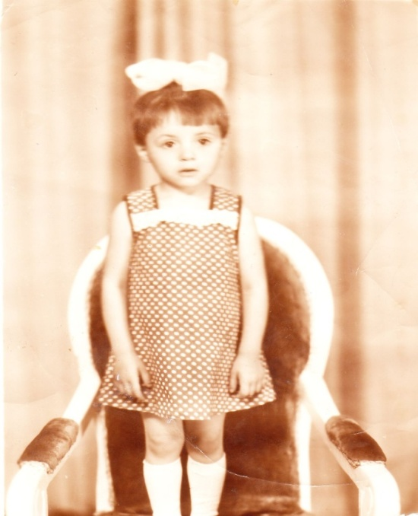
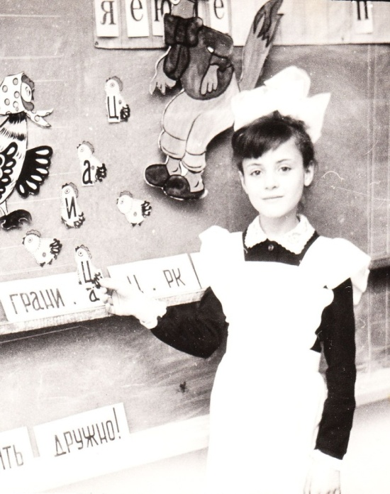
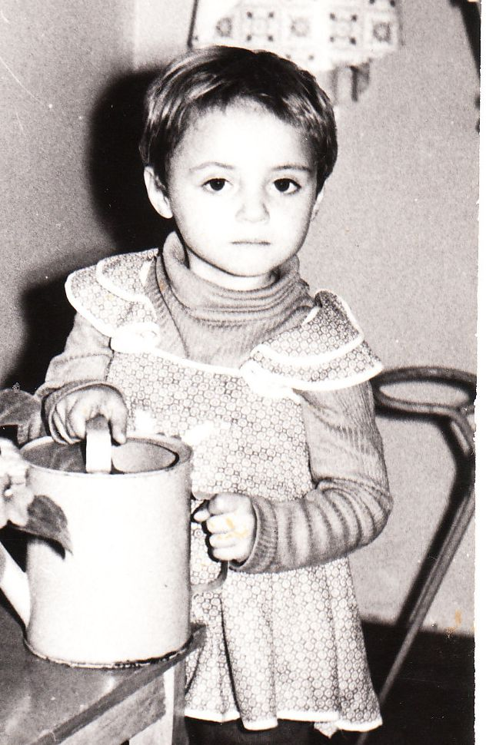
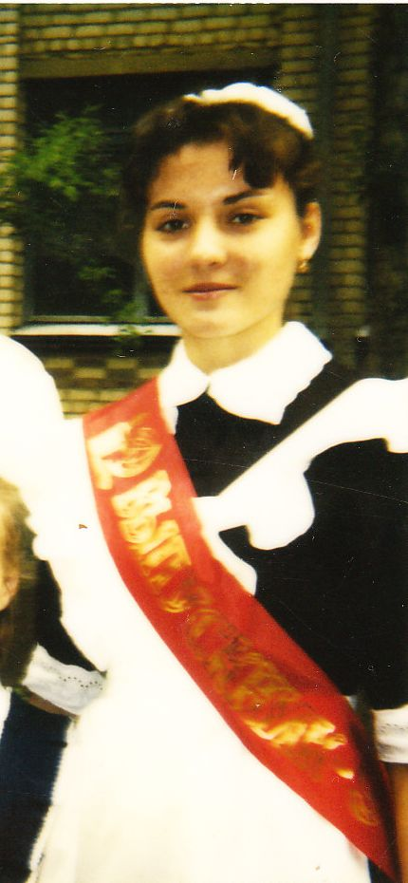
Моё детство.
Мама, воспитатель
детского сада,
привила любовь
к труду педагога..

Slide 4
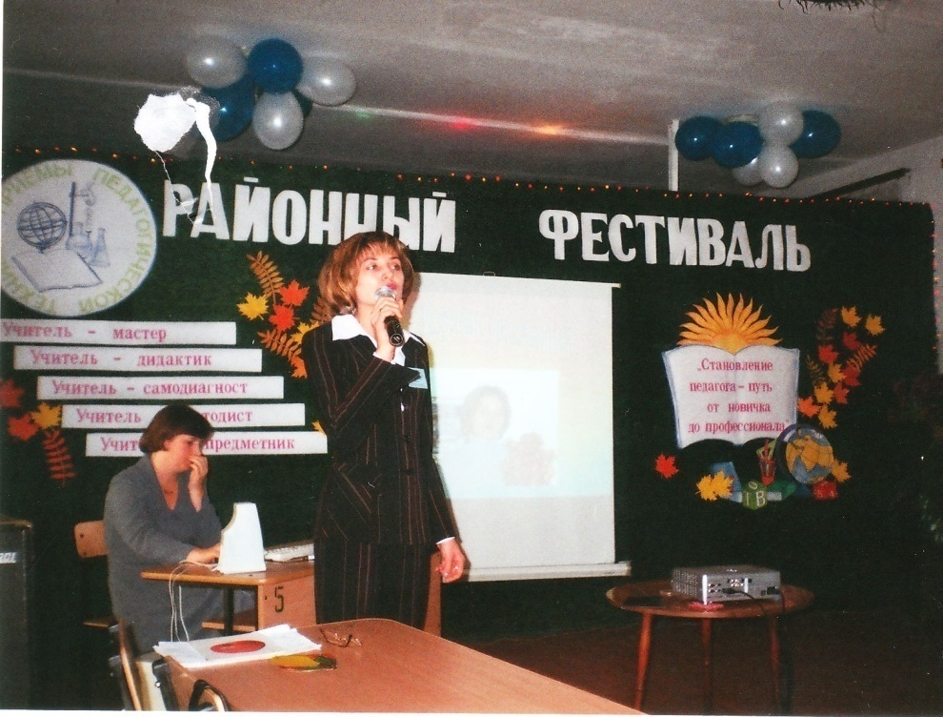
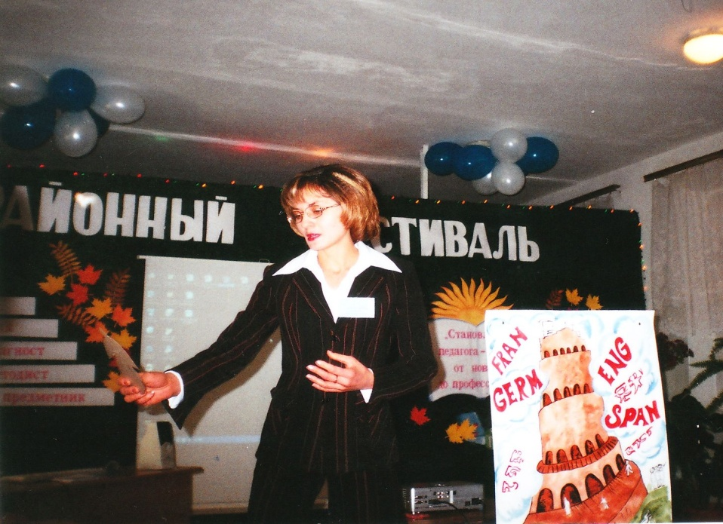
НАЧАЛО педагогической деятельности: педагогический дебют на районном фестивале.
Что значит школа для меня? Я всем отвечу однозначно: «Жизнь школьная – моя судьба… Моя судьба…и не иначе».

Slide 5
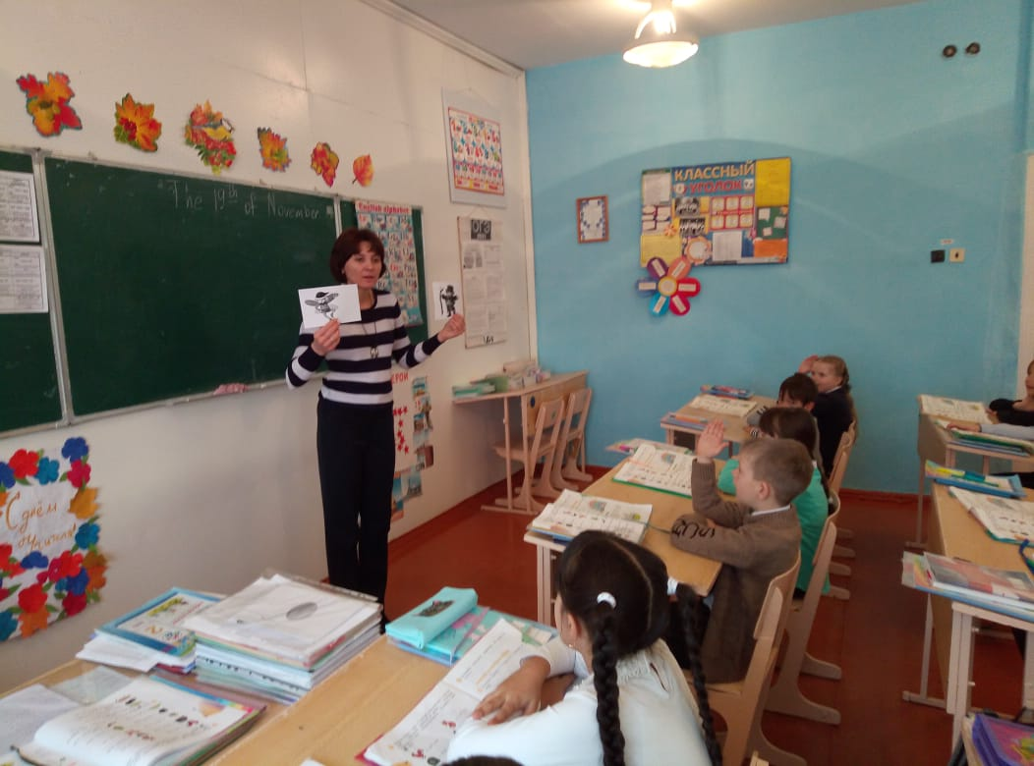
Стаж работы – 16 лет.
- создаю на уроках английского языка условия для успешного саморазвития и самореализации школьника.
- использую полученные коммуникативные умения в практической деятельности и повседневной жизни.
- обучаю учащихся ориентироваться в современном информационном пространстве.

Slide 6
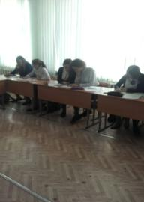
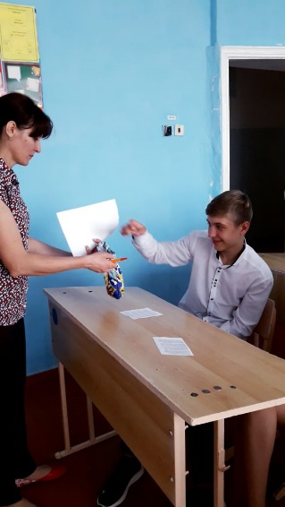
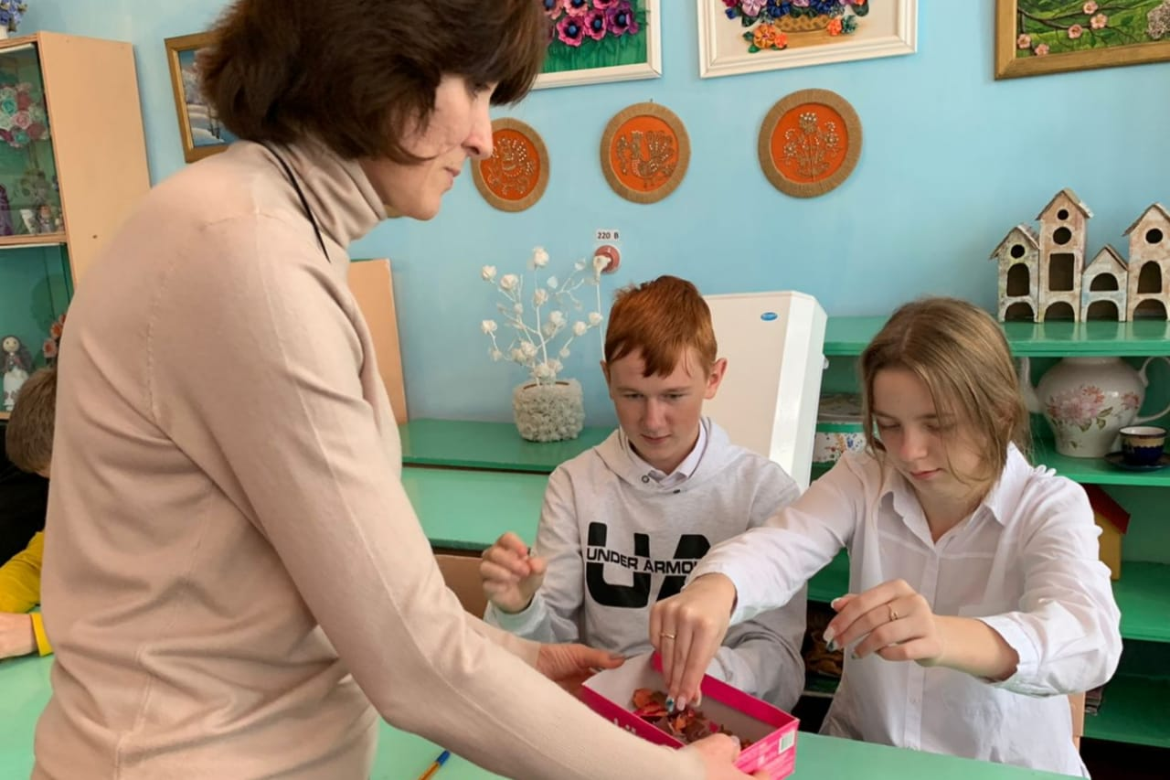
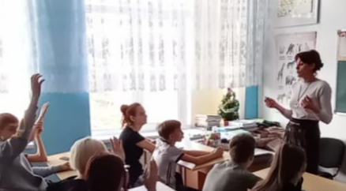
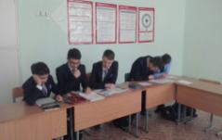
Необычное в обычном…
Нетрадиционные уроки

Slide 7
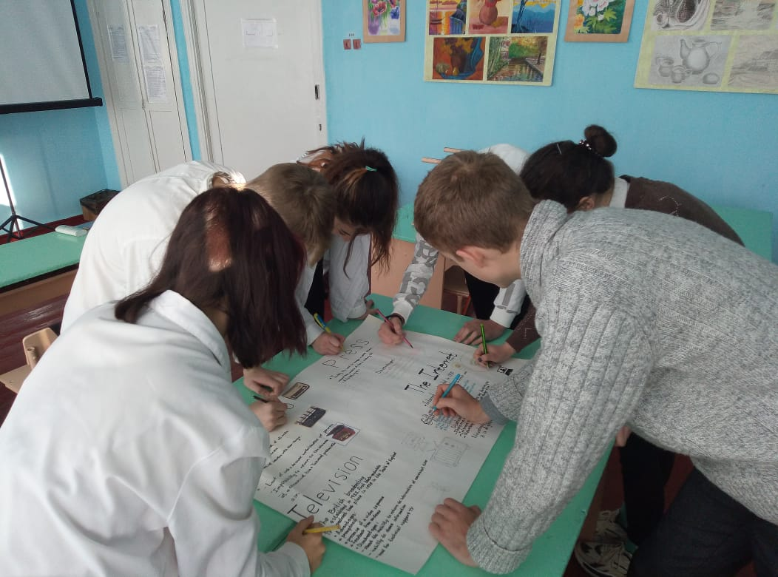
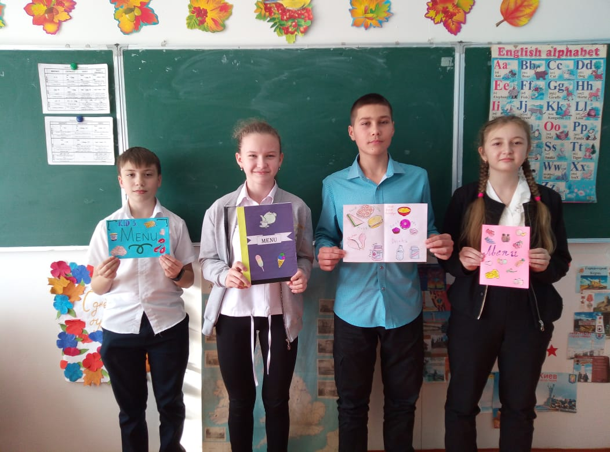
ПРОЕКТНАЯ ДЕЯТЕЛЬНОСТЬ

Slide 8
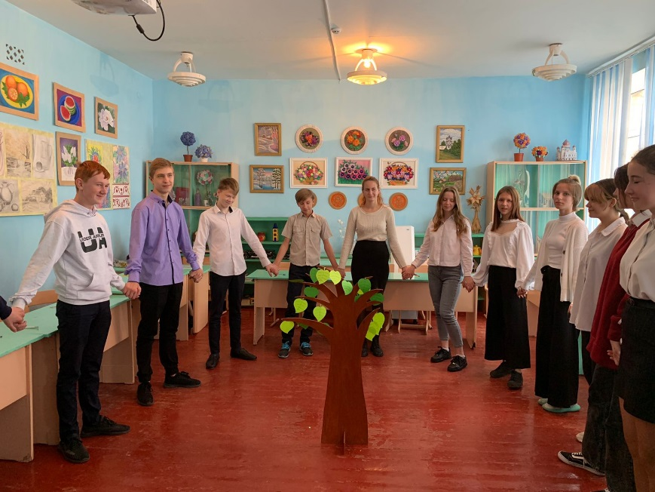
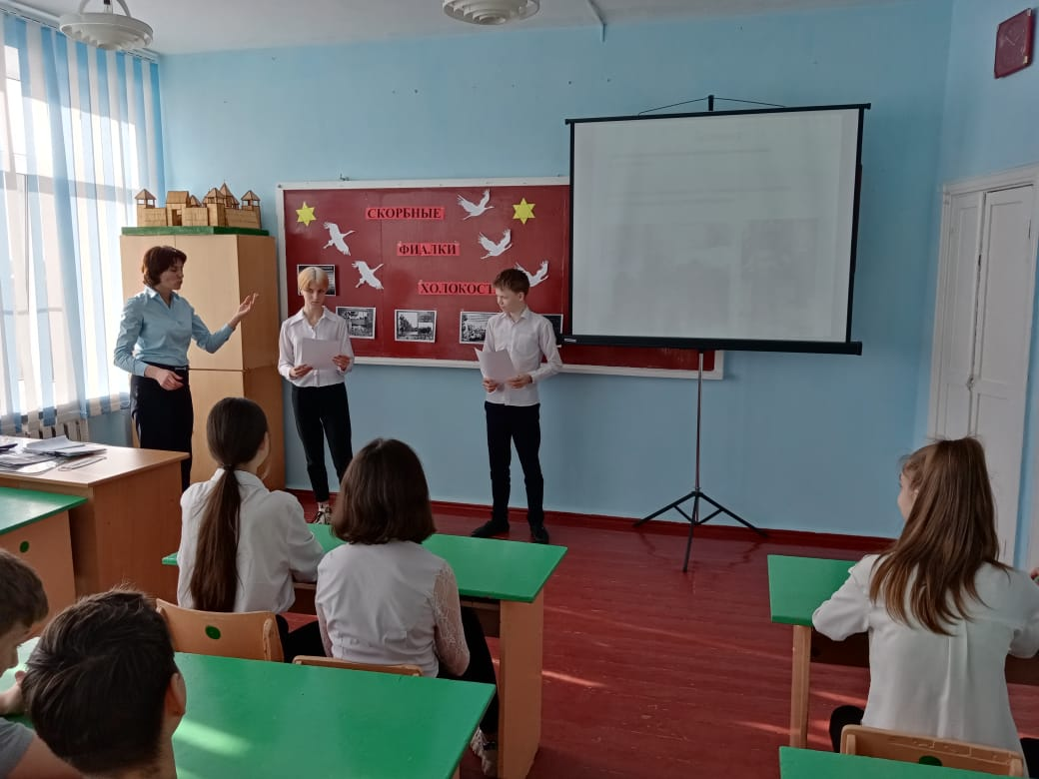
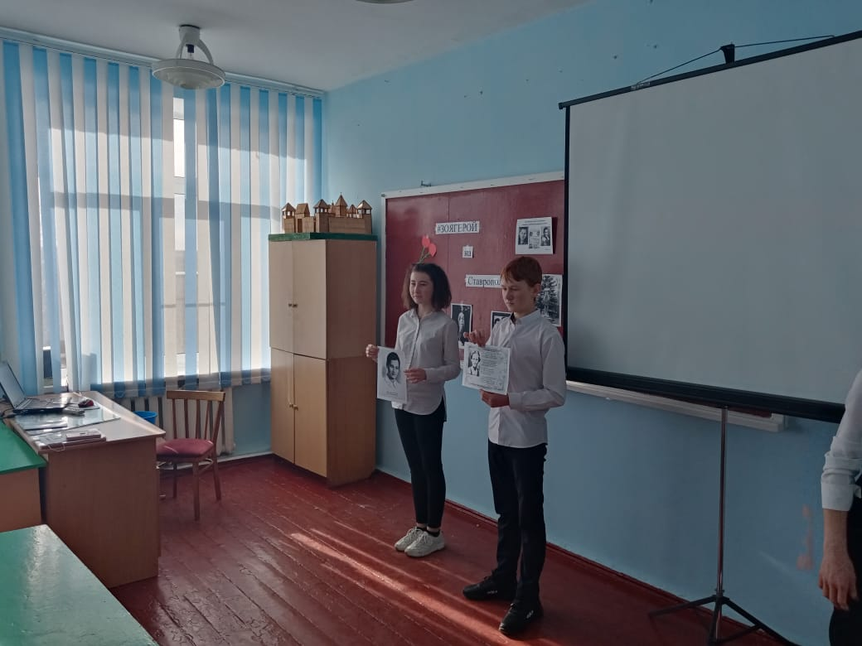
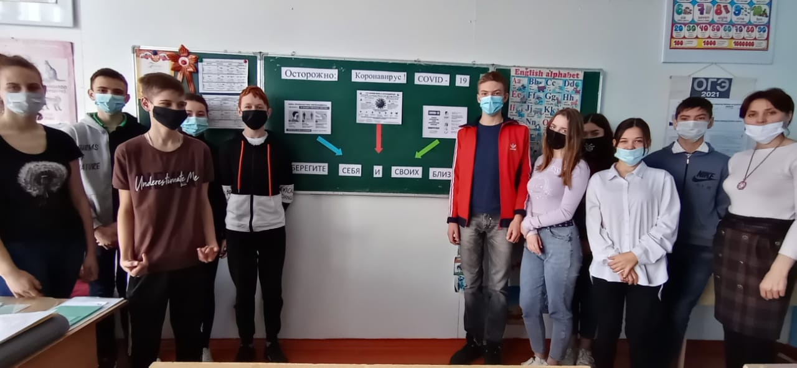
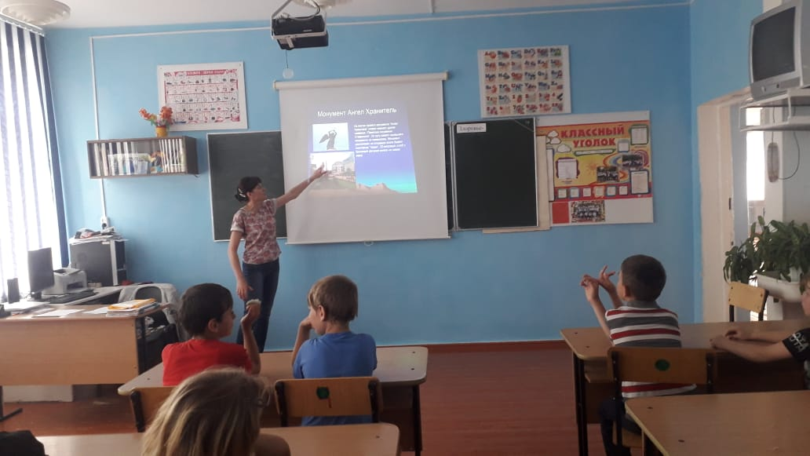
Внеурочная деятельность: классный час

Slide 9
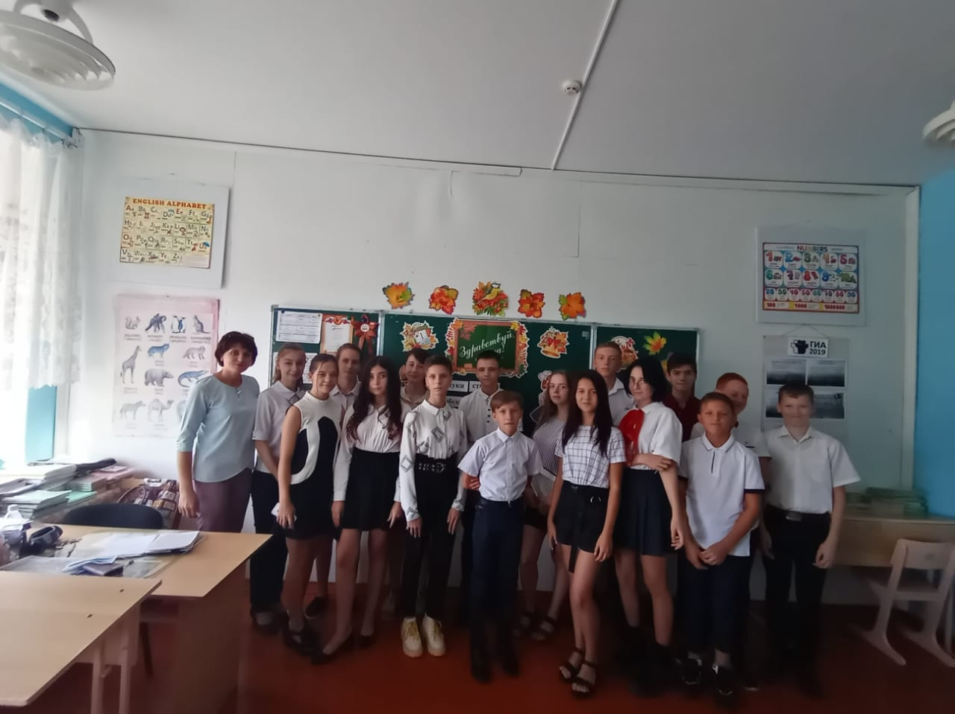
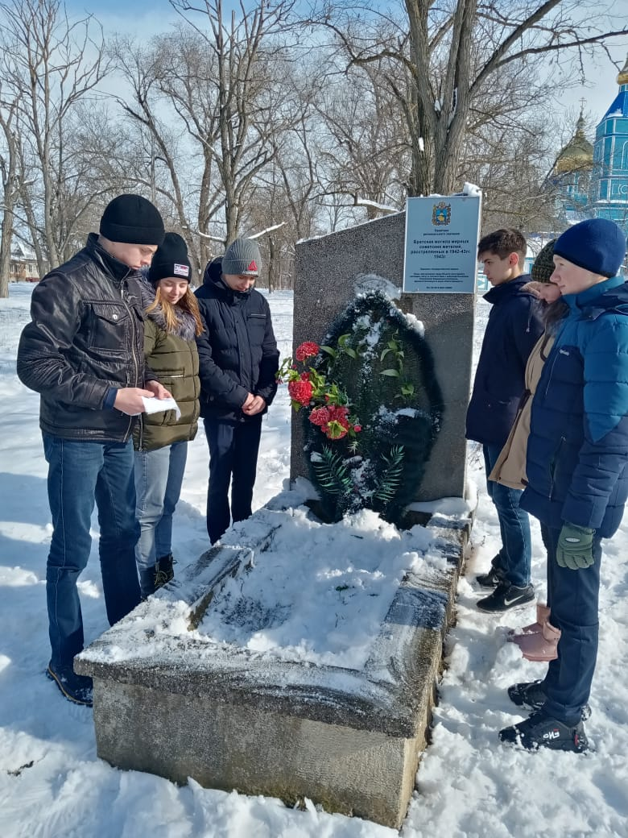
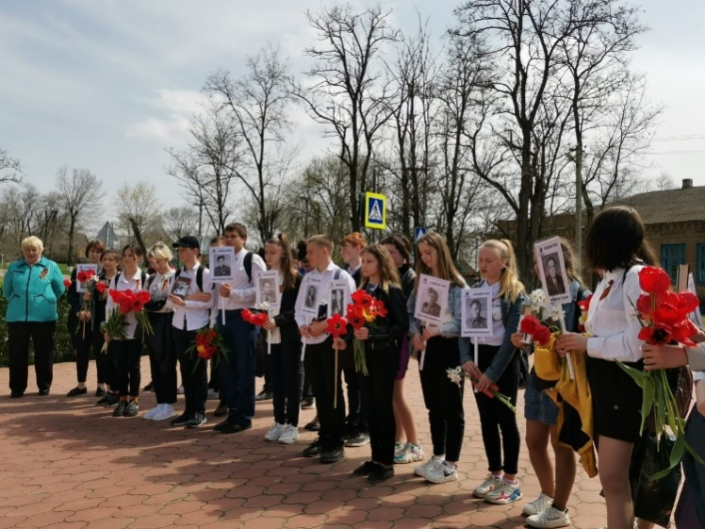
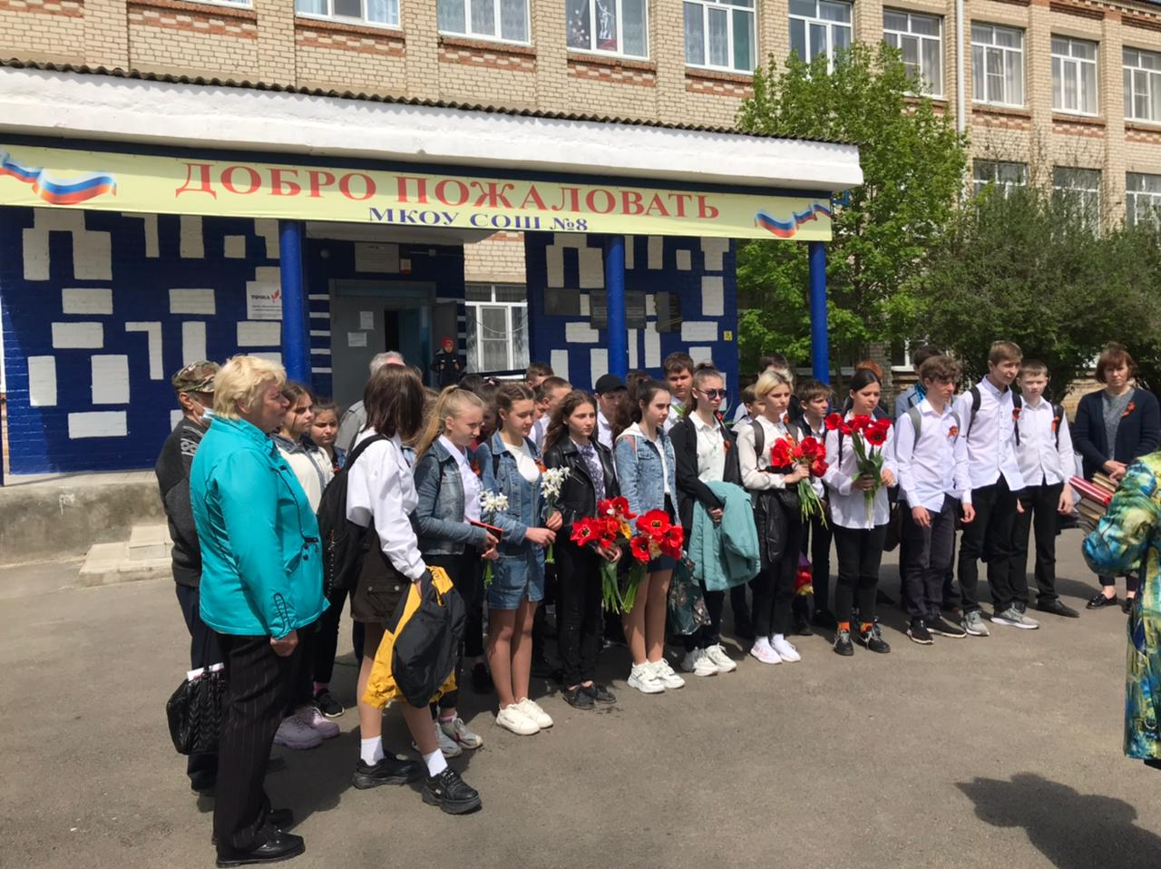
Внеурочная деятельность: праздники и школьные мероприятия

Slide 10
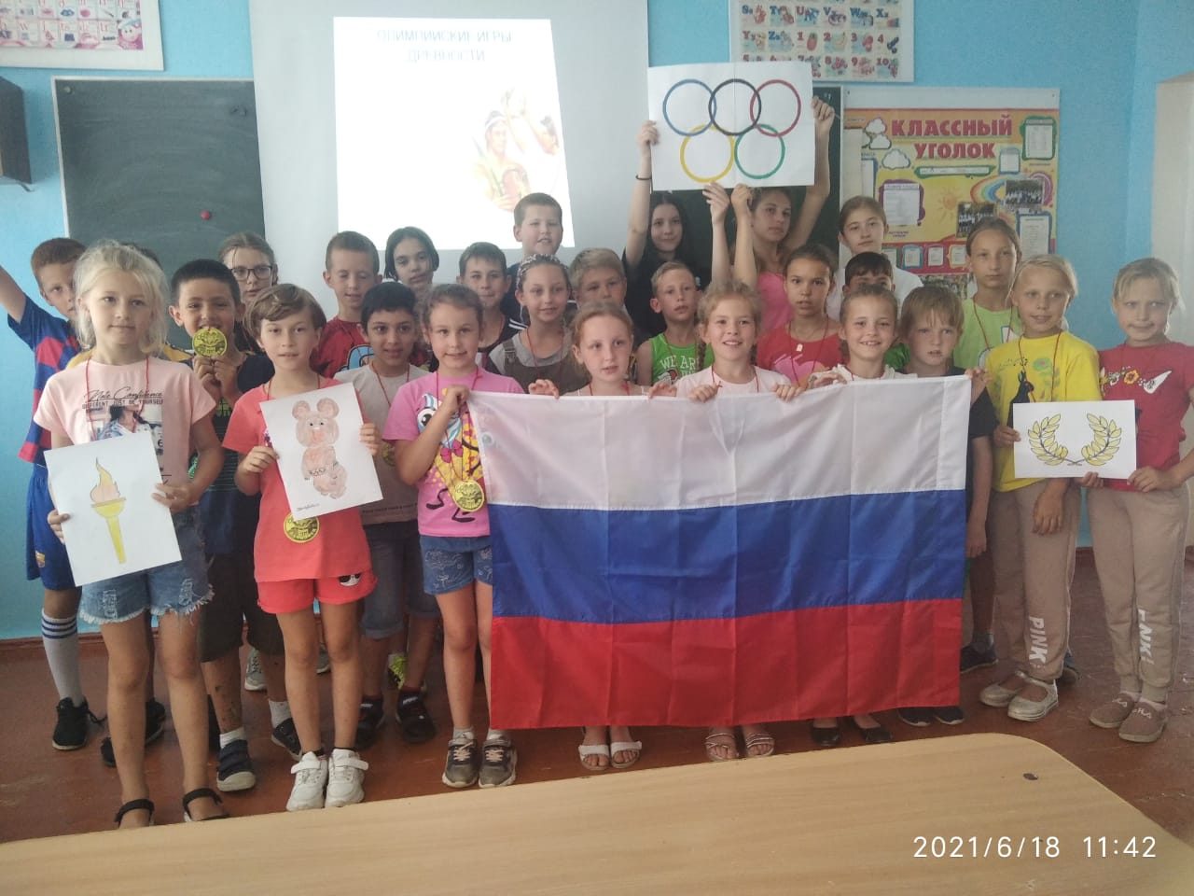
Внеурочная деятельность: работа в летнем пришкольном лагере

Slide 11
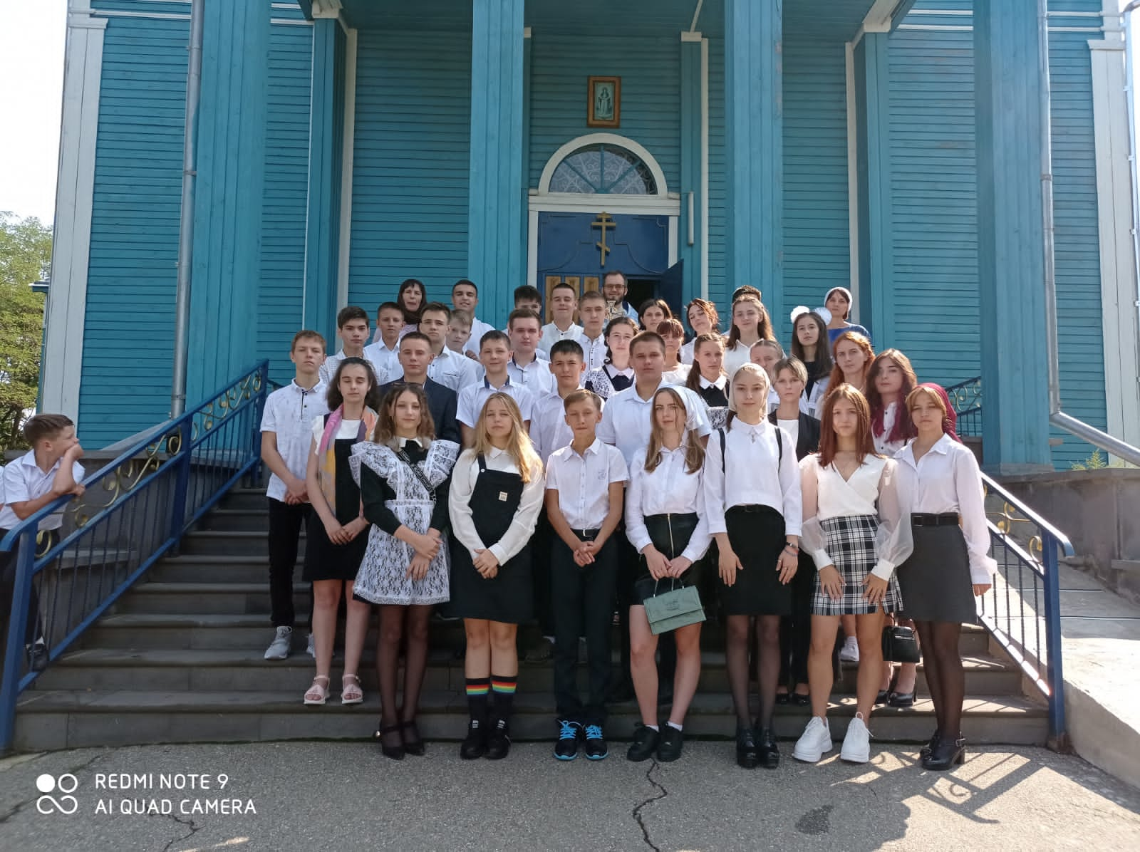
Внеурочная деятельность
Целью своей педагогической деятельности ставлю необходимость научить детей самостоятельно мыслить, самому сопоставлять факты и искать информацию, помочь детям раскрыться и развить творческие способности, научить любить себя, своих близких и свою Родину.

Slide 12
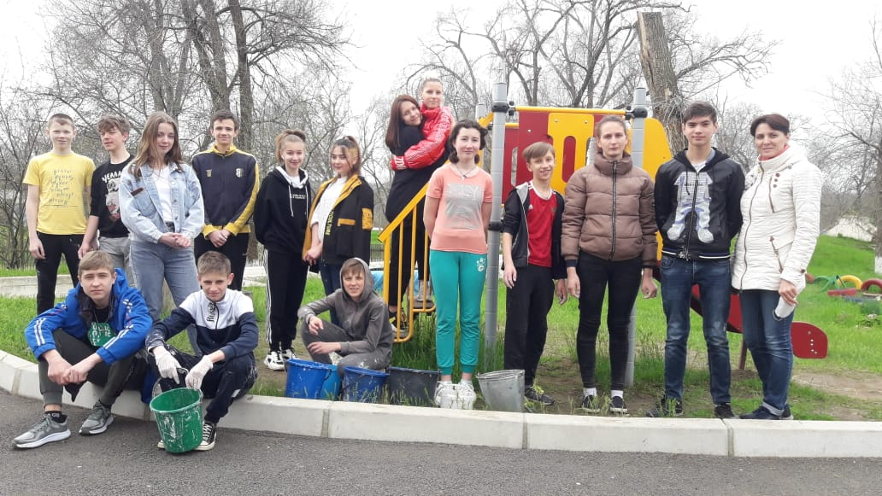
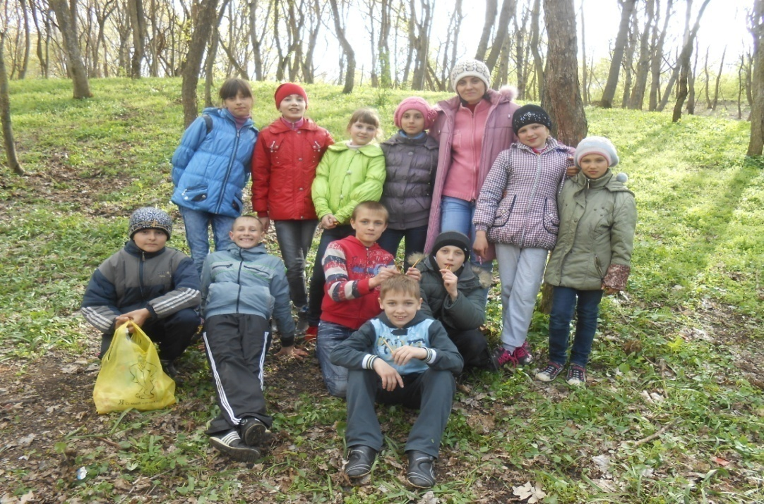
Внеурочная деятельность: субботник
Мне нравится работать в школе. Работать с детьми - это огромное счастье. Именно дети умеют бескорыстно любить и своей любовью окрылять, вдохновлять и вселять уверенность.
Общение с детьми доставляет мне удовольствие и радость. Я чувствую, что я нужна им, а они нужны мне. Общение с детьми, как бальзам для души, как напиток бодрости и вечной молодости…

Slide 13
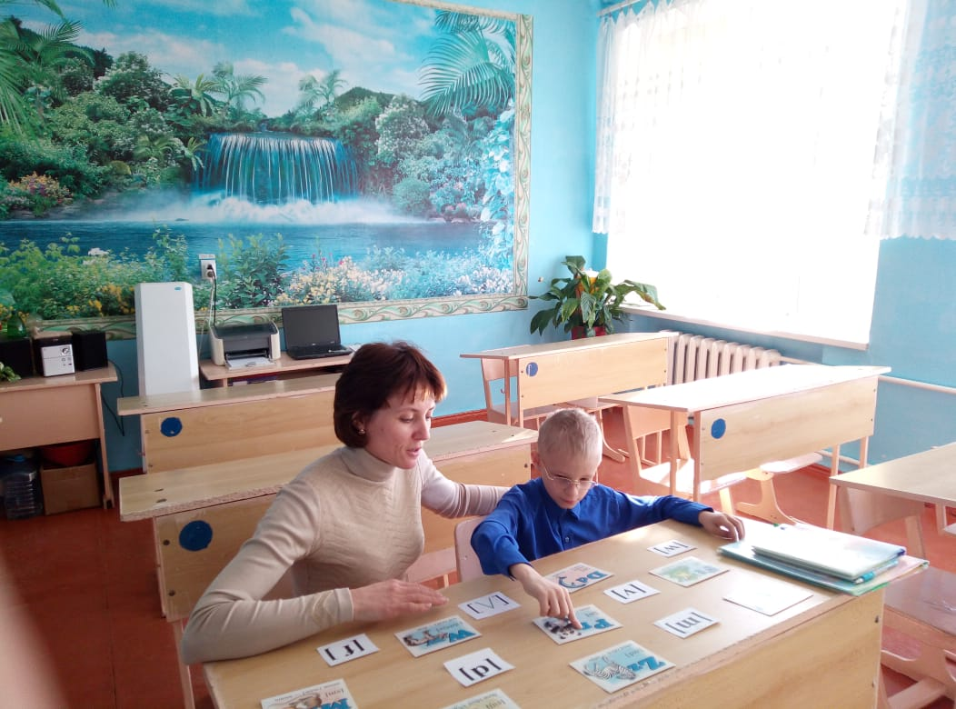
РАБОТА с детьми находящимися на ИНДИВИДУАЛЬНОМ обучении.
Фото ребенка и ты делаете уроки

Slide 14
«Ученик, который учится без желания, — это птица без крыльев» РАБОТА с ОДАРЕННЫМИ детьми

Slide 15
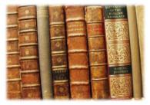
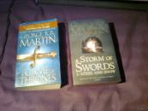
«Всегда готова пройти лишний километр»
В свободное время читаю книги в оригинале на английском, смотрю зарубежные фильмы без перевода, в курсе последних методических разработок, мечтаю о кругосветном путешествии.

Slide 16
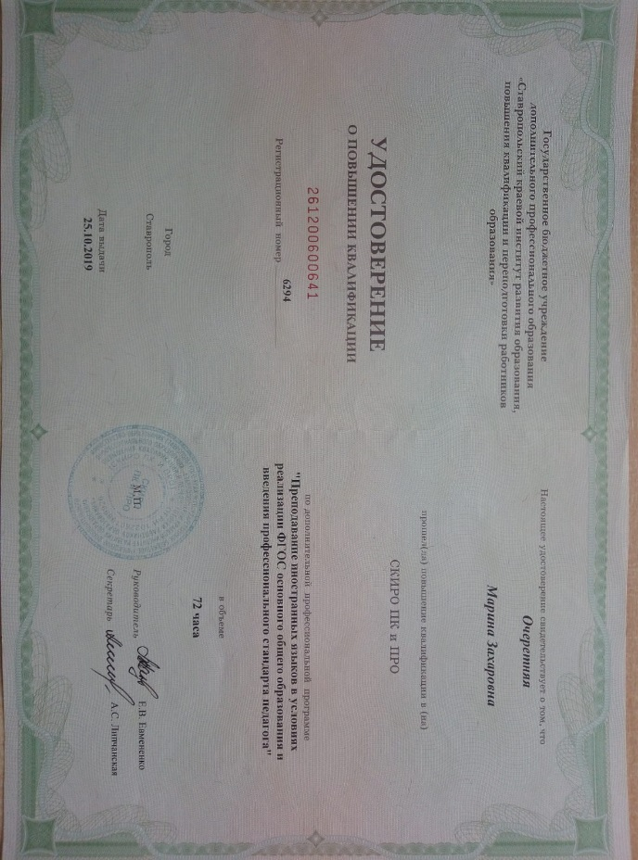
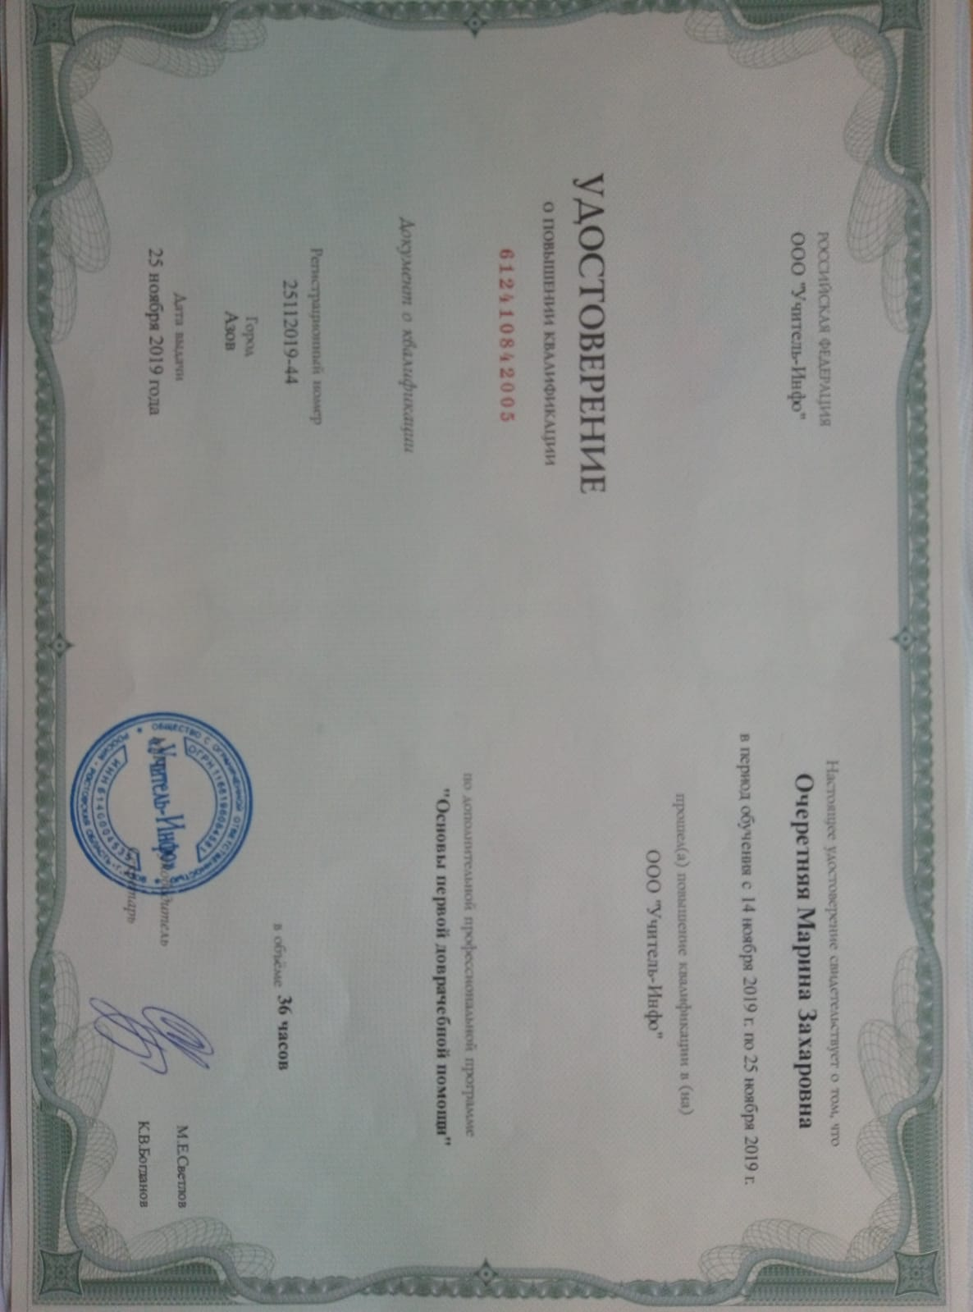
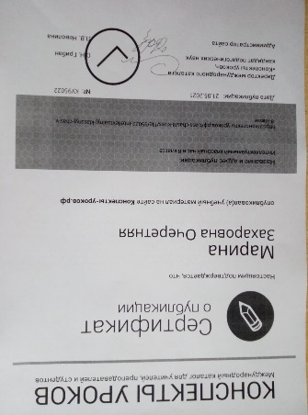
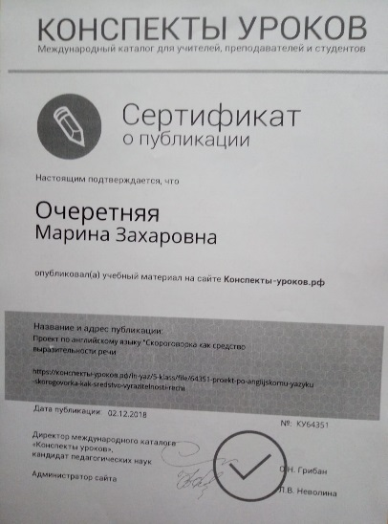
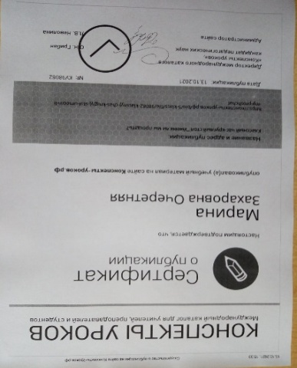
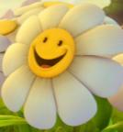
МОИ ПРОФЕССОНАЛЬНЫЕ ДОСТИЖЕНИЯ

Slide 17
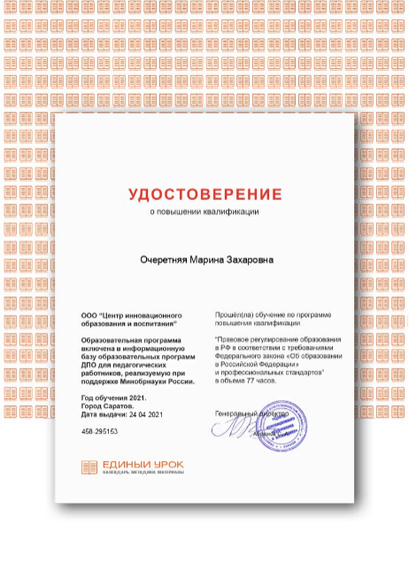
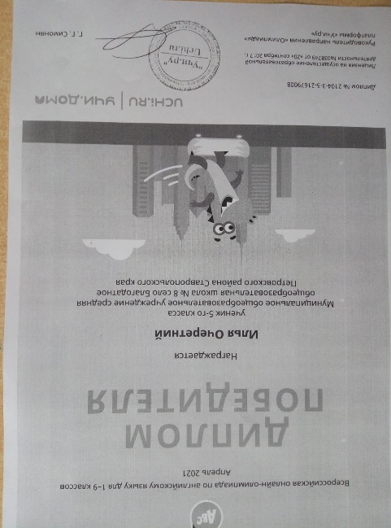
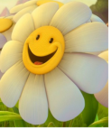
«…не только знания, но и действия.»

Slide 18
У великих профессий устав непростой
Подвиг духа вершить неустанно.
Не с того ли и выбран был мудрой судьбой Для учительства знак Пеликана? Есть легенда, далёкий прошедшая путь:
Если смерть вдруг птенцов настигает,
Разрывает тогда пеликан свою грудь
Кровью сердца к ним жизнь возвращает.
Белоснежная стая летит в облаках,
Осеняя земную обитель...
Да пребудет священно на всех языках, Твоё гордое имя, Учитель!

